Slide 1

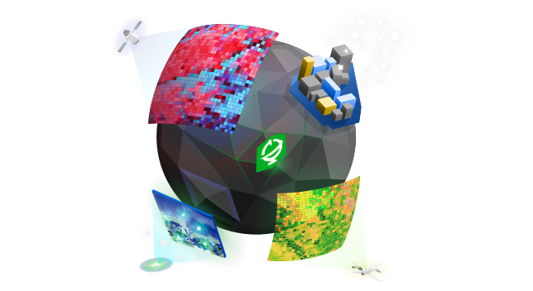
ANÁLISIS Y PROCESAMIENTO UTILIZANDO QGIS CON IMÁGENES SATELITALES PARA EL MONITOREO DE INUNDACIONES PARA BOLIVIA
Integrantes: ALEX JAVIER CHURA CUSI
RICHARD CALLISAYA PUSARICO
EDDY GONZALO ARGUEDAS MOYA
JORGE GALVEZ CLAROS
ABRAHAM QUIROGA GUZMAN
DOCENTE: ING.MARCELO FERNANDO CONDORI MENDOZA

Slide 2
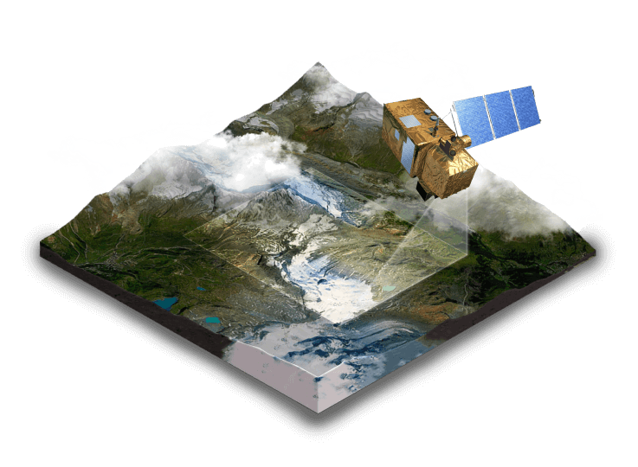
Antecedentes
El presente proyecto, fundamentalmente tiene como objetivo brindar una visión en lo que respecta los cambios meteorológicos (inundaciones) y monitorización de las imágenes satelitales

Slide 3
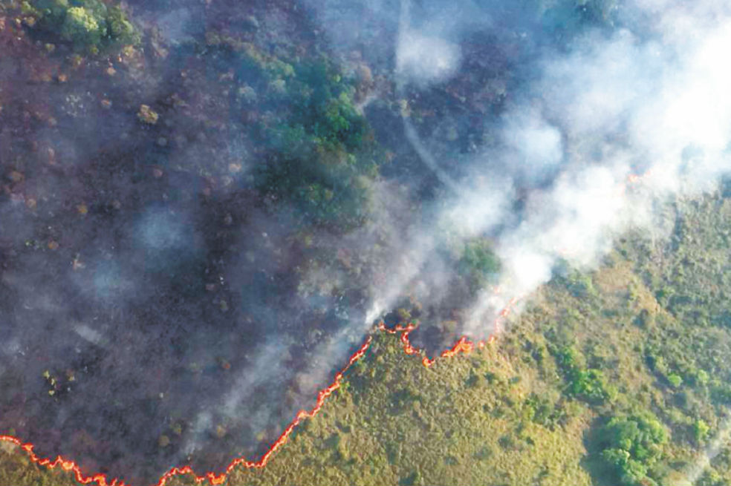
En la última década, el país ha sido escenario de daños de la naturaleza por actividades antrópicas o situaciones naturales de considerable magnitud

Slide 4
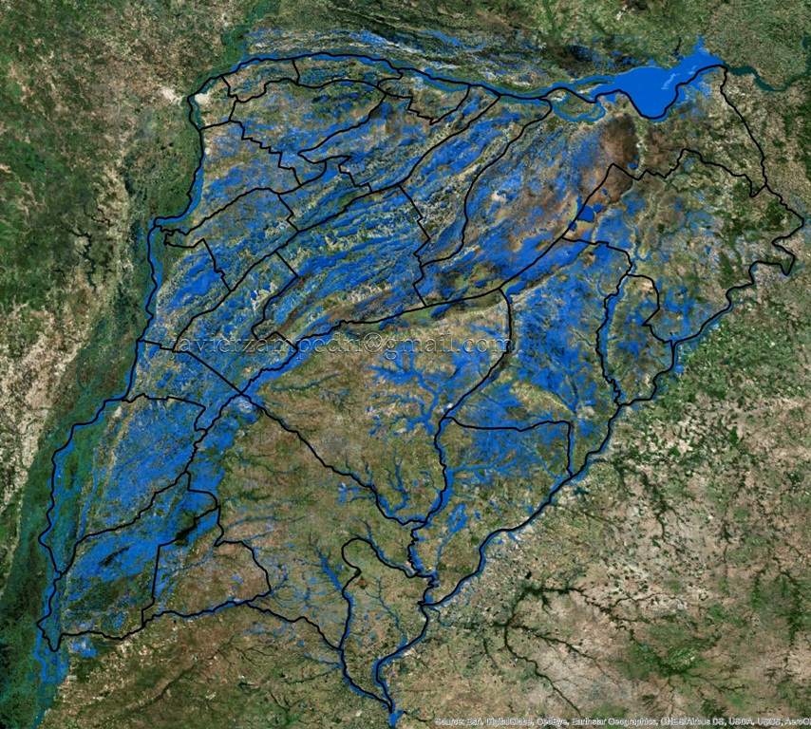
Por otro lado, las consecuencias de las inundaciones en la perdida vegetal se da cuando el suelo está repleto ya que el movimiento de oxígeno es muy limitado y, por esta razón, también se disminuye la respiración afectando así la absorción de agua

Slide 5

Objetivos
Utilizar imágenes satelitales para identificar las zonas inundables mediante Google Earth Engine
Realizar un Geoportal para poder almacenar y visualizar los datos que se analizaron.
Desarrollar una investigación sobre el uso de QGIS para analizar imágenes satelitales.

Slide 6
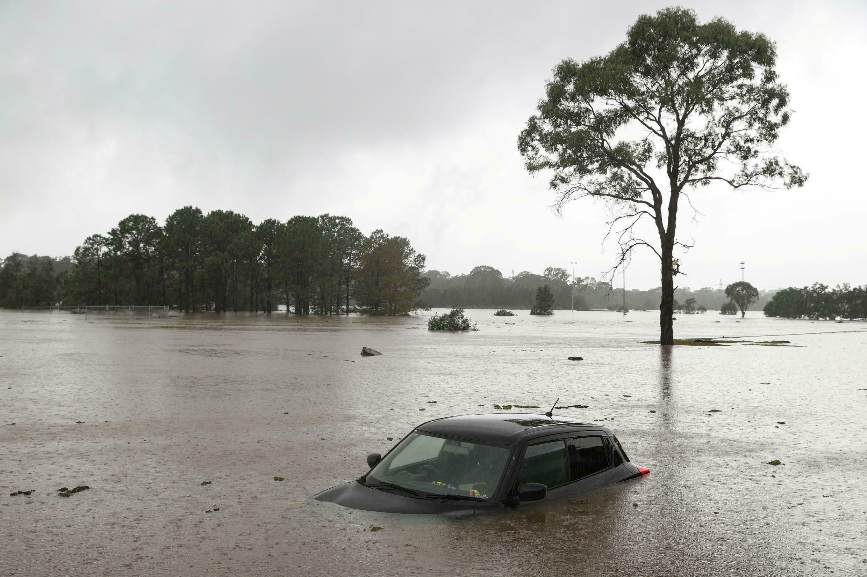
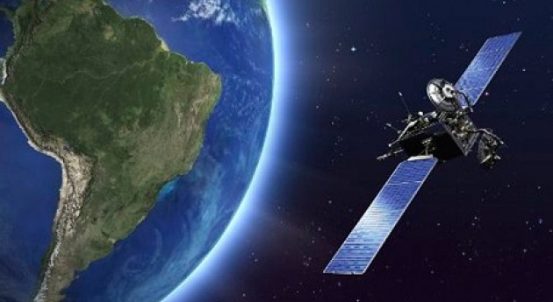
Marco Teórico
Inundaciones
Imágenes satelitales

Slide 7

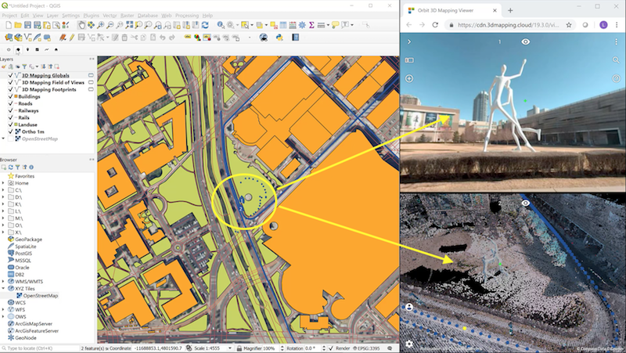
Puede visualizar, gestionar, editar y analizar datos y diseñar mapas imprimibles.

Slide 8
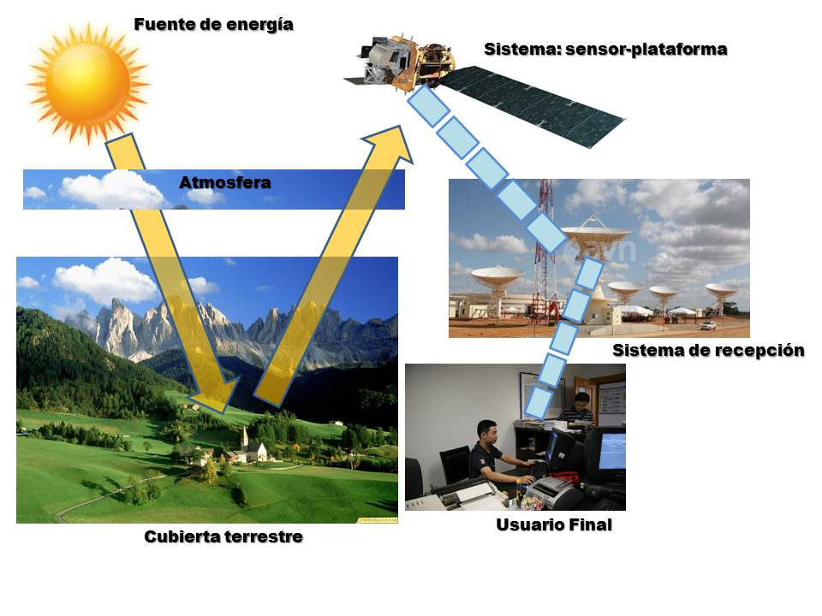
Teledetección

Slide 9
Desarrollo Aplicado en:

Slide 10

Análisis en:

Slide 11



Geo Portal Web

Slide 12

Conclusiones
Como conclusión se podría decir que si se logro cumplir con todos los objetivos. De los que eran Utilizar QGIS para cargar y analizar diferentes imágenes, también desarrollar el GeoPortal para el almacenamiento y visualización

Slide 13

Recomendaciones
La información generada debe actualizarse anualmente para verificar la evolución las inundaciones y cambios de uso del suelo en el cantón de los departamentos analizados.

Slide 14
GRACIAS

